Slide 1
第11章 项目执行与控制
项目控制要素
控制步骤
进度控制
绩效控制
成本控制

Slide 2
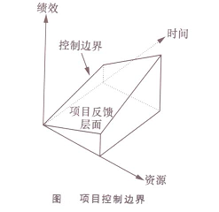
11.1 项目控制的要素
确定目标→规划→组织→进度安排→分配资源→执行与控制
项目控制要素：时间、绩效、成本

Slide 3
影响时间的因素
供应延迟
遗漏关键事件
关键任务延迟
顾客规范的改变
到期时间的改变
时间估计不可靠
不断加速项目进展的步伐
耗时的技术问题
不切实际的优先关系
需要时间来实施的新规章

Slide 4
影响绩效的因素
设计糟糕
质量糟糕
可靠性差
组成成分不稳定
功能性差
维护问题
技术复杂
工作说明书的改变
目标冲突
资源的限制性使用
雇员的士气
有经验的员工流失
疾病和受伤

Slide 5
影响成本的因素
通货膨胀
新的卖主
报价错误
劳动力成本高
修正预算
间接费用高
预算不充分
工作范围扩大
现金流的时间不恰当

Slide 6
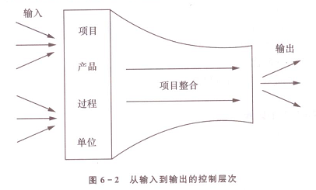
项目控制层次与基本要素
项目控制的层次
项目依靠产品
产品依靠过程
项目单位绩效依赖于产生项目单位的过程

Slide 7
项目控制层次与基本要素
项目控制的基本要素
连续地进行跟踪和报告
随着目标的改变修改项目的执行
重新计划以应付新的发展
评价与目标对应的成绩
记录项目成功与失败的经验

Slide 8
11.2 项目控制步骤
步骤１：确定控制的标准
步骤２：建立绩效标准
步骤３：测量实际的绩效
步骤４：比较实际绩效和详细说明的绩效标准
步骤５：确定不可接受的期望偏差
步骤６：确定这种偏差对整个项目绩效的期望冲击
步骤７：调查糟糕绩效的来源
步骤８：确定为了克服观测到的偏差所需要的适当的控制措施
步骤９：全力执行控制措施
步骤１０：确保糟糕的绩效不要在项目的其他地方再次发生

Slide 9
控制方法
非正式控制
在控制过种中使用不定时的或非计划的项目绩效评价方法或非正式的控制措施。
正式控制
通过正式的和定时的报告、咨询和会议来处理实现项目控制的过程的

Slide 10
控制方法
考虑的问题：
今天我们完成到哪里了？
今天我们期望完成到哪里？
主要的问题是什么？
将来预计的问题是什么？
项目的下一阶段需要什么资源？
……

Slide 11
11.3 进度控制
项目控制延迟需要采取的措施：
工作的重新设计
生产力的提高
项目范围的修正
项目总体规划的修正
项目的加速或行动的冲突
不必要活动的删除
重新估计关键点或到期时间

Slide 12
11.3.1 项目跟踪(tracking)和报告(reporting)
Baker(1990)模型
活动计划的工作日
计划的成本
已经工作的工作日的数量
可用工作日的数量
期望完成的百分比
实际完成的百分比
实际成本
预算短缺或多余的数量

Slide 13
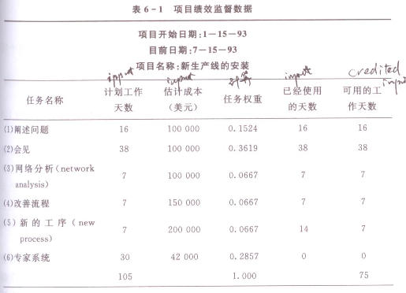
Baker例：

Slide 14
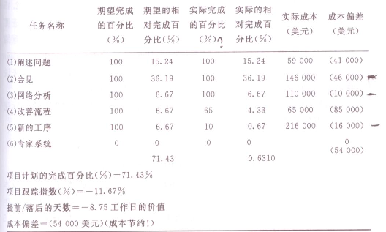

Slide 15
相关计算公式
任务权重＝活动的工作天数/整个项目的总工作天数
期望完成的百分比＝已经完成的工作天数/计划的工作天数
实际的相对完成百分比＝实际完成的百分比＊任务权重
计划的项目完成百分比＝项目已完成的工作天数/计划的总工作天数
指数＝（实际相对完成的百分比/期望的相对完成的百分比）－１
进度绩效＝项目的跟踪指数＊可用的计划天数

Slide 16
9.3.2 进度控制的工具和方法
（1）甘特图检查法
利用甘特图进行进度控制时，可将每天、每周或每月实际进度情况定期记录在横道图上，用以直观地比较计划进度与实际进度，检查实际执行的进度是超前、落后，还是按计划进行。
若通过检查发现实际进度落后了，则应采取必要措施，改变落后状况；
若发现实际进度远比计划进度提前，可适当降低单位时间的资源用量，使实际进度接近计划进度。这样常可降低相应的成本费用。

Slide 17
例: 在甘特图中……
实际进度用实心线
计划进度用虚线
差别清晰
特点: 简单
适应于各项工作都匀速进行.

Slide 18
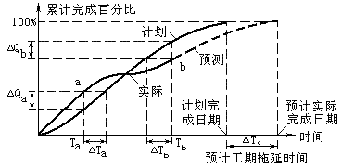
（2）S形曲线检查法
将成本实际执行情况绘制在与计划S型曲线同一张图中，与计划进度相比较的一种方法。

Slide 19
可得到的信息
实际工程进度速度
工程项目实际进度超前或拖后的时间
优点: 直观

Slide 20
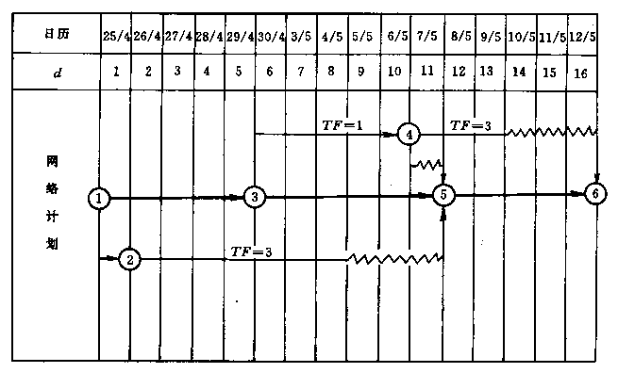
（3）前锋线检查法
又称实际进度前锋线，它是在网络计划执行中的某一时刻正在进行的各活动的实际进度前锋的连线。前锋线一般是在时间坐标网络图上标示的。
时标网络计划图

Slide 21
实线表示工作
实线的长度与基所代表的工作的工期大小相对应
波形线把实线部分与其紧后工作的开始节点连接起来, 表示自由时差

Slide 22
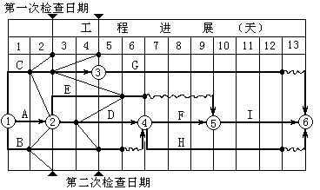
 从时间坐标轴开始，自上而下依次连接各线路的实际进度前锋，即形成一条波折线，这条波折线就是前锋线，
下图是一份时间坐标网络计划用前锋线进行检查的示例图。图中有2条前锋线，分别记录了2日和4日2次检查的结果。
前锋线

Slide 23
前锋线标定方法
按已完成的工程实物量比例来标定
按尚需时间来标定

Slide 24
实际进度前锋线的功能包括两个方面：
分析当前进度。以表示检查时刻的日期为基准，前锋线可以看成描述实际进度的波折线。
处于波峰上的线路，其进度相对于相邻线路超前，
处于波谷上的线路，其进度相对于相邻线路落后。
在基准线前面的线路比原计划超前，在基准线后面的线路比原计划落后。
画出前锋线，整个工程在该检查计划时刻的实际进度状况便可一目了然。
预测未来进度。通过对当前时刻和过去时刻两条前锋线的分析比较，可根据过去和目前情况，在一定范围对工程未来的进度变化趋势做出预测。

Slide 25
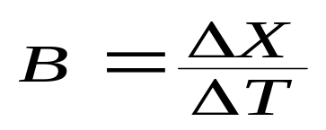
进度比Ｂ的数学计算式为：
其中： ΔＸ－前后两条前锋线间某线路上截取的线段长度
ΔT－这两条前锋线之间的时间间隔
B的大小反映了该线路的实际进展速度的大小。
B＞1 线路的实际进展速度与原计划相比是快
B＜1 慢
B = 1 相等
根据Ｂ的大小，对该线路未来的进度做出定量的分析。

Slide 26
对后续活动及工期影响的分析
判断此时进度偏差是否处于关键路线上，即确定出现进度偏差的这项活动的总时差是否为零。
若这项活动的总时差为零，说明此项活动在关键路线上，其偏差对后续活动及总工期会产生影响，必须采取相应的调整措施；
若总时差不为零，说明此项活动处在非关键线路上。
(2) 判断进度延误的时间是否大于总时差。
大于该活动的总时差，说明此延误必将影响后续活动及工期；
小于或等于该活动的总时差，说明该延误不会影响工期，但它是否对后续活动产生影响，需作进一步分析。
(3) 判断进度延误是否大于自由时差。
大于该活动的自由时差，说明此延误将对后续活动产生影响，需作调整；
若此延误小于或等于该活动的自由时差，说明此延误不会对后续活动产生影响，原进度可不调整。

Slide 27
实际进度滞后是否对进度计划做出调整的具体情形分述：
若出现进度偏差的工作为关键工作，势必影响后续工作和工期，必须调整。
若出现进度偏差的工作为非关键工作，且滞后工作天数超过其总时差，会使后续工作和工期延误，必须调整。
若出现进度偏差的工作为非关键工作，且滞后工作天数超过其自由时差而未超过总时差，不会影响工期，只有在后续工作最早开工不宜推后情况下才进行调整。
若出现进度偏差的工作为非关键工作，且滞后工作天数未超过其自由时差，对后续工作和工期无影响，不必调整。

Slide 28
进度的调整
（1）关键任务的调整。
（2）改变活动间的逻辑关系。
（3）改变活动持续时间。
（4）非关键工作的调整。
（5）增减工作项目。
（6）资源调整。
（7）重新编制计划。

Slide 29
11.4 绩效控制
绩效分析的关键因素：
范围
文件管理
规格要求
质量保证
功能

Slide 30
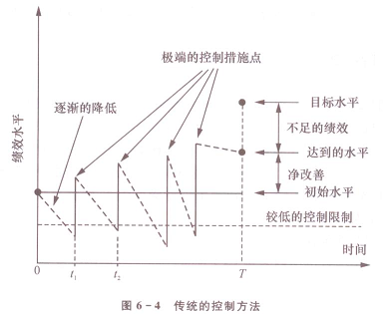
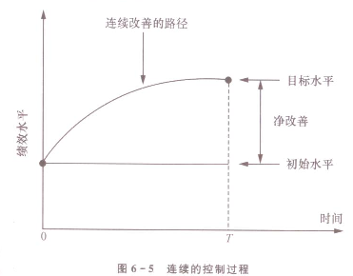
持续的绩效改善（ＣＰＩ） continuous performance improvement
获得项目中稳定的改善流的方法，基于持续改善过程的概念。

Slide 31
11.5 成本控制
项目的重要成本内容：
成本估计方法
成本会计业务
公司的现金流状况
直接的人工成本
间接的利息费用
奖励、处罚和资金
加班工资

Slide 32
1．成本控制的原则
（1）节约原则。
（2）经济原则。
（3）责任权利相结合的原则。
（4）全面控制原则。
（5）按例外管理的原则。

Slide 33
2．成本控制的依据
（1）项目成本基准。项目成本基准又称费用线，是按时间分段的项目成本预算，是度量和监控项目实施过程中项目成本费用支出的最基本的依据。
（2）项目执行报告。项目执行报告提供项目范围、进度、成本、质量等信息，它反映了项目预算的实际执行情况。
（3）项目变更申请。
（4）项目成本管理计划。项目成本管理计划确定了当项目实际成本与计划成本发生差异时如何进行管理，是对整个成本控制过程的有序安排，是项目成本控制的有力保证。

Slide 34
3．成本控制方法
（1）项目成本分析表法
利用项目中的各种表格进行成本分析和成本控制的一种方法。可以很清晰地进行成本比较研究。
成本分析月表、成本日报或周报表
月成本计算及最终预测报告表
每月编制月成本计算及最终成本预测报告表，是项目成本控制的重要内容之一, 包括:
项目名称、已支出金额、已竣工尚需的预计金额、盈亏预计等。

Slide 35
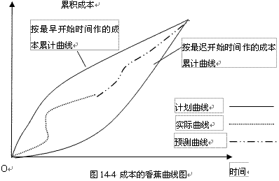
（2）香蕉形曲线比较法
两条S曲线组合成的闭合曲线
1) 计划以各项工作的最早开始时间安排进度而绘制的曲线 ES曲线
2) 计划以 最迟开始时间…. 曲线 LS曲线
一般情况下, ES一定在LS左侧,形成香焦形状.
理想状况下, 任一时刻按实际描述的点要落在”香蕉”区域内

Slide 36
香蕉形曲线绘制方法 P299
1）以项目的网络计划为基础，确定该实施项目的工作数目n和计划检查次数m，并计算时间参数ESi、LSi(i=1、2…n)；
2）确定各项工作在不同时间，计划完成任务量。分为两种：
以项目的最早时标网络图为准，确定各工作在各单位时间的计划完成任务量，常用TES（i，j）表示，即第i项工作按最早时间开工，在第j时间完成的任务量(i=1、2…n；j=l、2…，m)。
以项目的最迟时标网络图为准，确定各工作在各单位时间的计划完成任务量用TEF（i，j）表示，即第i项工作按最迟开始时间开工，在第j时间完成的任务量(i=1、2…n；j=1、2…m)。

Slide 37
3）计算施工项目总任务量。
4）计算在j时刻完成的总任务量分为两种情况。
5）计算在j时刻完成项目总任务量百分比也分为两种情况。
6）绘制“香蕉”型曲线。按(j=l、2…m)描绘各点，并连接各点得ES曲线。按(j=l、2…m描绘各点，并连接各点得LS曲线，由ES曲线和LS曲线组成“香蕉”型曲线。

Slide 38
（3）挣值法
挣值法是一种分析目标实施与目标期望之间差异的方法。又称为偏差分析法。
通过测量和计算：已完成的工作的预算费用
已完成工作的实际费用
计划工作的预算费用
得到有关计划实施的进度和费用偏差，达到判断项目预算和进度计划执行情况的目的。
挣值: 即是已完成的工作预算
特点: 以预算和费用来衡量工程的进度。
可确定偏差产生的原因，偏差的量级和决定是否采取行动纠正偏差．

Slide 39
挣值法三个参数:
（1）计划工作量的预算费用
(BCWS-Budgeted Cost for Work Scheduled)
BCWS是指项目实施过程中某阶段计划要求完成的工作量所需的预算工时（或费用）。
BCWS=计划工作量×预算定额
BCWS主要是反映进度计划应当完成的工作量，而不是反映应消耗的工时或费用。
（2）已完成工作量的预算实际费用
(ACWP-Actual Cost for Work Performed)
ACWP是指项目实施过程是某阶段实际完成的工作量所消耗的工时（或费用）。
ACWP主要反映项目执行的实际消耗指标。

Slide 40
挣值法三个参数:
（3）已完成工作量的预算成本
(BCWP-Budgeted Cost for Work Performed）
BCWP是指项目实施过程中某阶段实际完成工作量按预算定额计算出来的工时（或费用），即挣值（Earned Value）。
BCWP=已完成工作量×预算定额

Slide 41
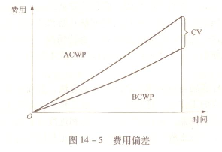
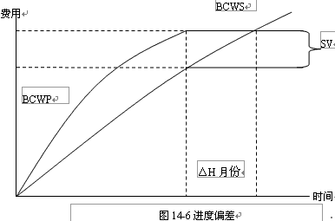
4个评价指标
(1) 费用偏差CV（Cost Variance）是指检查期间BCWP与ACWP之间的差异，CV=BCWP—ACWP
(2) 进度偏差SV（Schedule Variance）是指检查日期BCWP与BCWS之间的差异。SV=BCWP — BCWS

Slide 42
4个评价指标
(3) 费用执行指标CPI（Cost Performed Index）是指预算费用与实际费用值之比（或工时值之比）。
CPI=BCWP / ACWP
当CPI>1时，表示低于预算，即实际费用低于预算费用；
当CPI<1时，表示超出预算，即实际费用高于预算费用；
当CPI=1时，表示实际费用与预算费用吻合。

Slide 43
4个评价指标
(4)进度执行指标SPI（Schedul Performed Index）是指项目挣值与计划之比，即：
SPI=BCWP / BCWS
当SPI>1时，表示进度提前，即实际进度比计划进度快；
当SPI<1时，表示进度延误，即实际进度比计划进度慢；
当SPI=1时，表示实际进度等于计划进度。

Slide 44
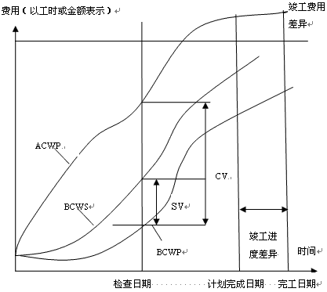
挣值法评价曲线
三条曲线靠近是理想的状态
已完成工作量的实际费用ACWP
计划工作量的预算费用 BCWS
已完成工作量的预算成本BCWP

Slide 45
分析与建议
对比分析，如果发现项目某一方面已经出现费用超支，或预计最终将会出现费用超支，费用超支的原因：
宏观因素：总工期延拖，物价上涨，工作量大幅度增加。
微观因素：分项工作效率低，协调不好，局部返工。
内部原因：管理失误，不协调，采购了劣质材料，培训不充分，事故、返工。
外部原因：上级、业主的干扰，设计的修改，其他风险等。
技术的、经济的、管理的、合同的等方面原因。

Slide 46
成本控制的结果
成本估算更新
成本预算更新
纠正措施
经验教训

Slide 47
案例分析
p304
p305

Slide 48
Thank You !

